Slide 1
Запутанность термина SSR
(server side rendering)
Буренков Анатолий

Slide 2
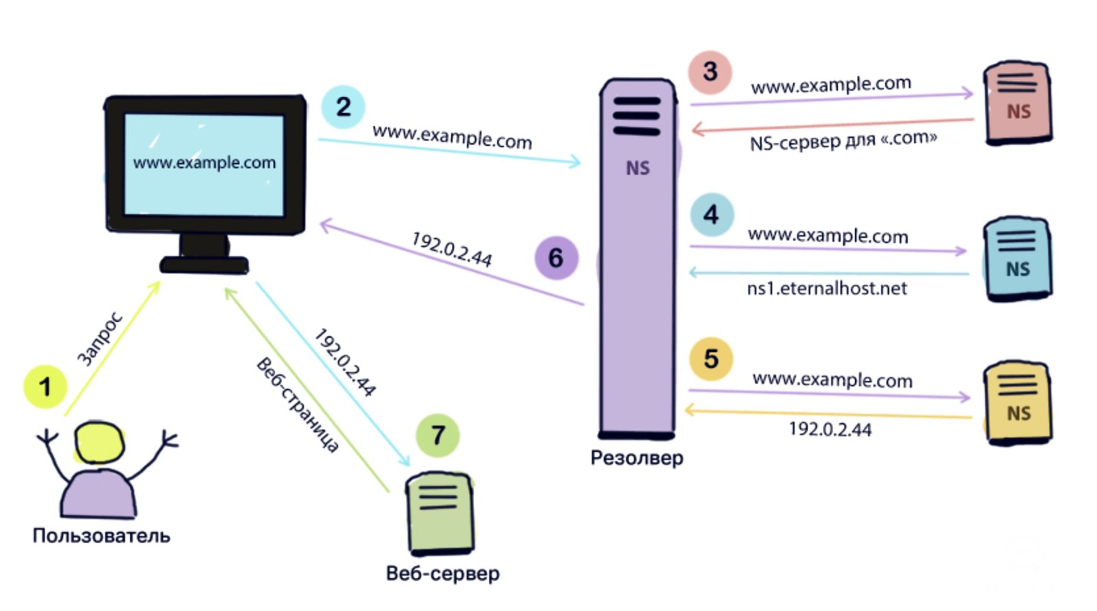
Навигация

Slide 3
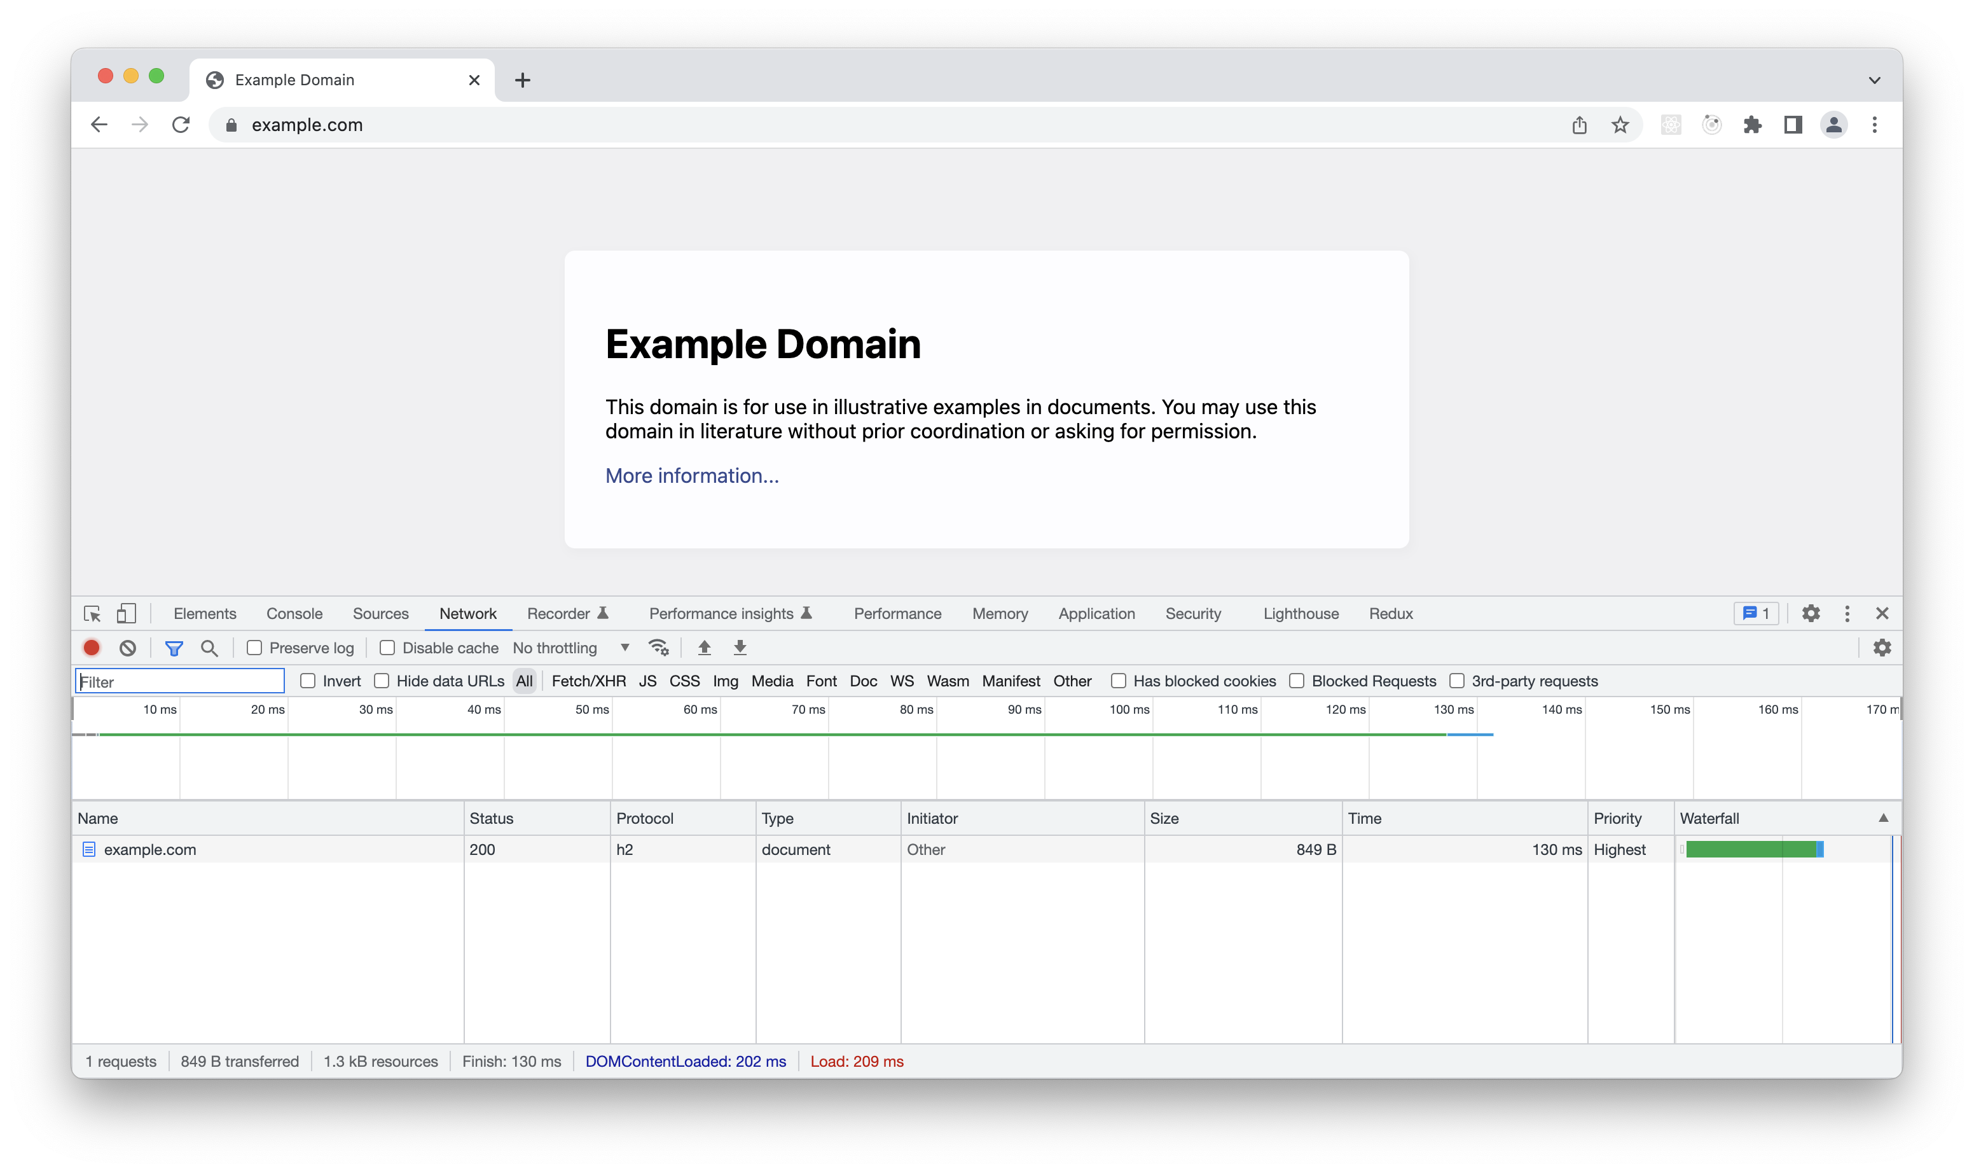

Slide 4
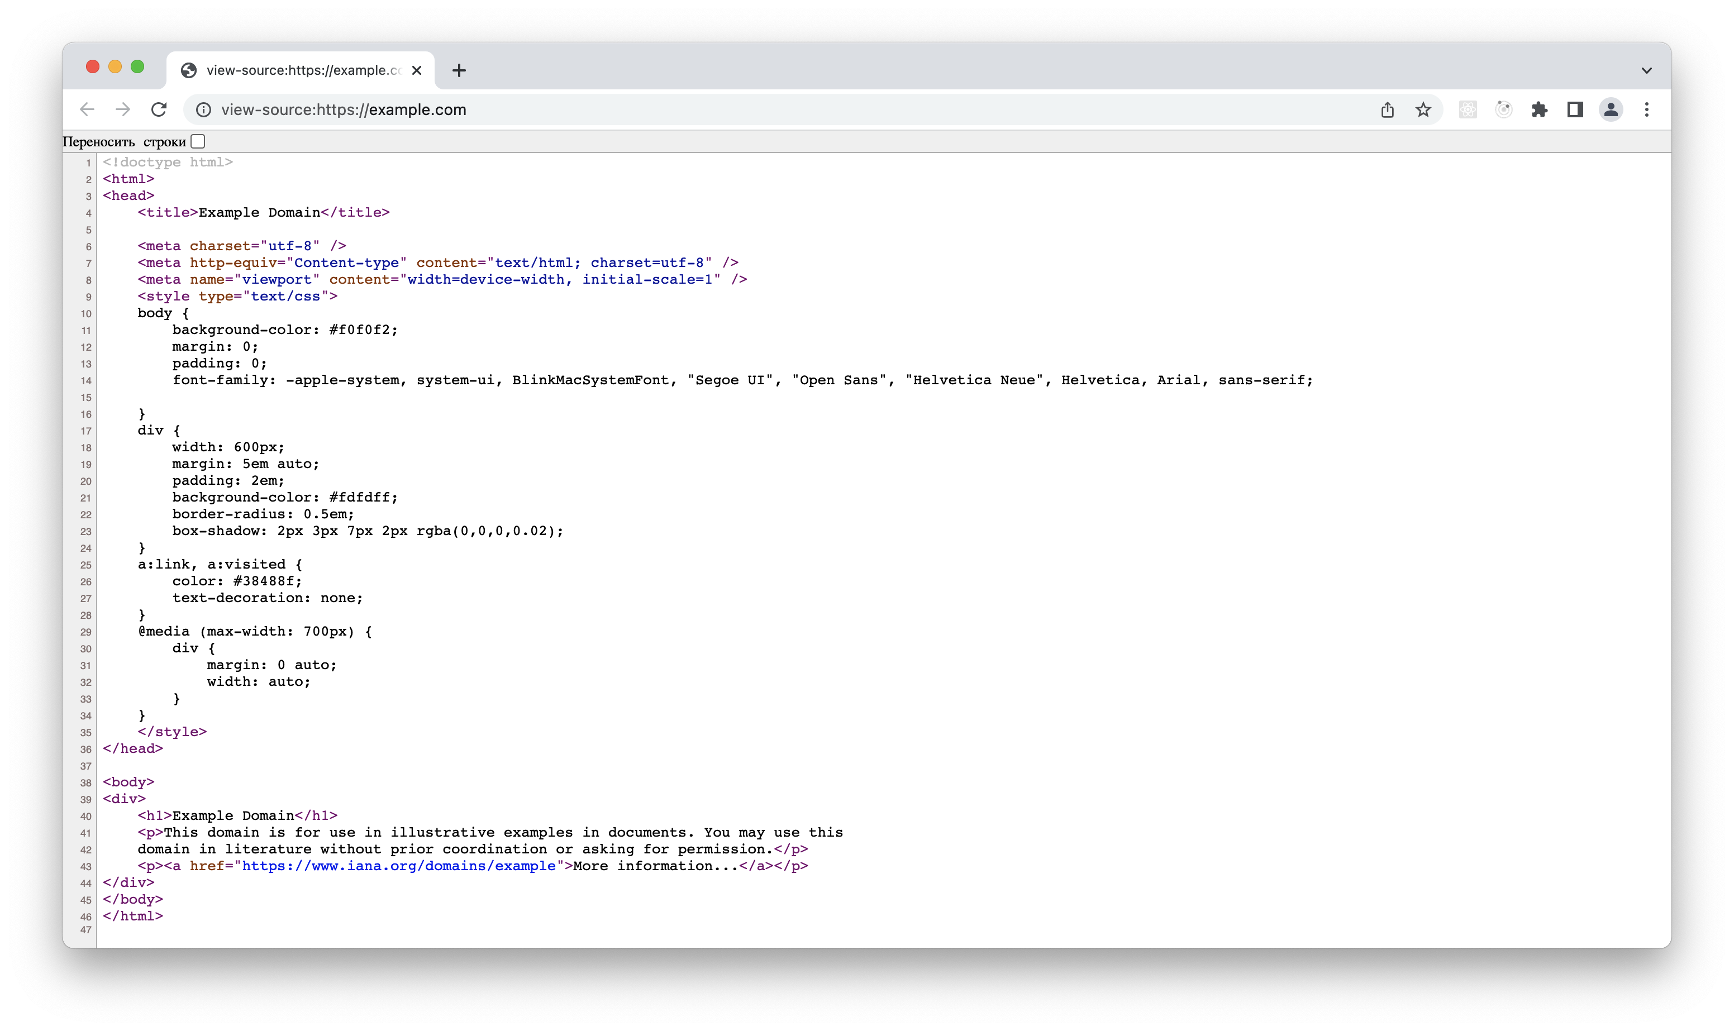
HTML

Slide 5
Статический VS Динамический сайт

Slide 6
Особенности статичного сайта
Набор HTML документов
Минимальный набор ПО (web server)
Без сложной бизнес логики*
Сложно обновлять контент
Просто

Slide 7
Особенности динамичного сайта
Веб приложение
Много ПО (web server, language, CMS, DB…)
Сложная бизнес логика
Просто обновлять контент
Сложно

Slide 9
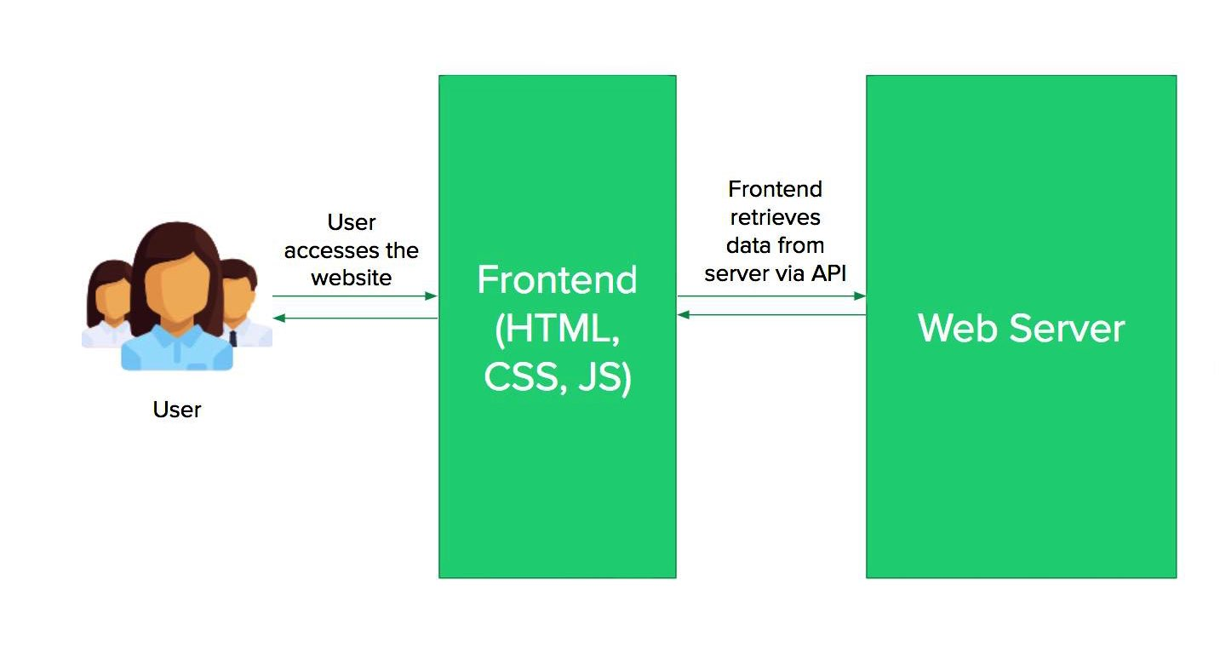
Single Page Application (SPA)

Slide 10
Особенности SPA
Один HTML документ
Минимальный набор ПО (не считая АПИ)
Сложная бизнес логика
Просто обновлять контент (через АПИ)
Просто (или не очень)

Slide 12
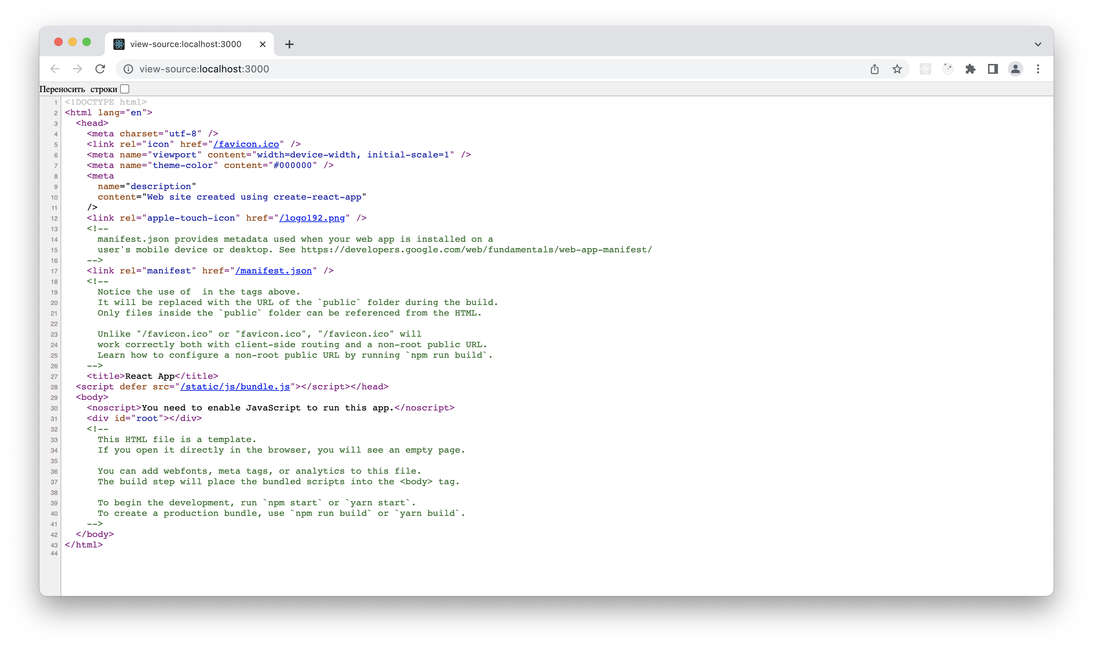
HTML SPA приложения

Slide 13
SSR

Slide 14
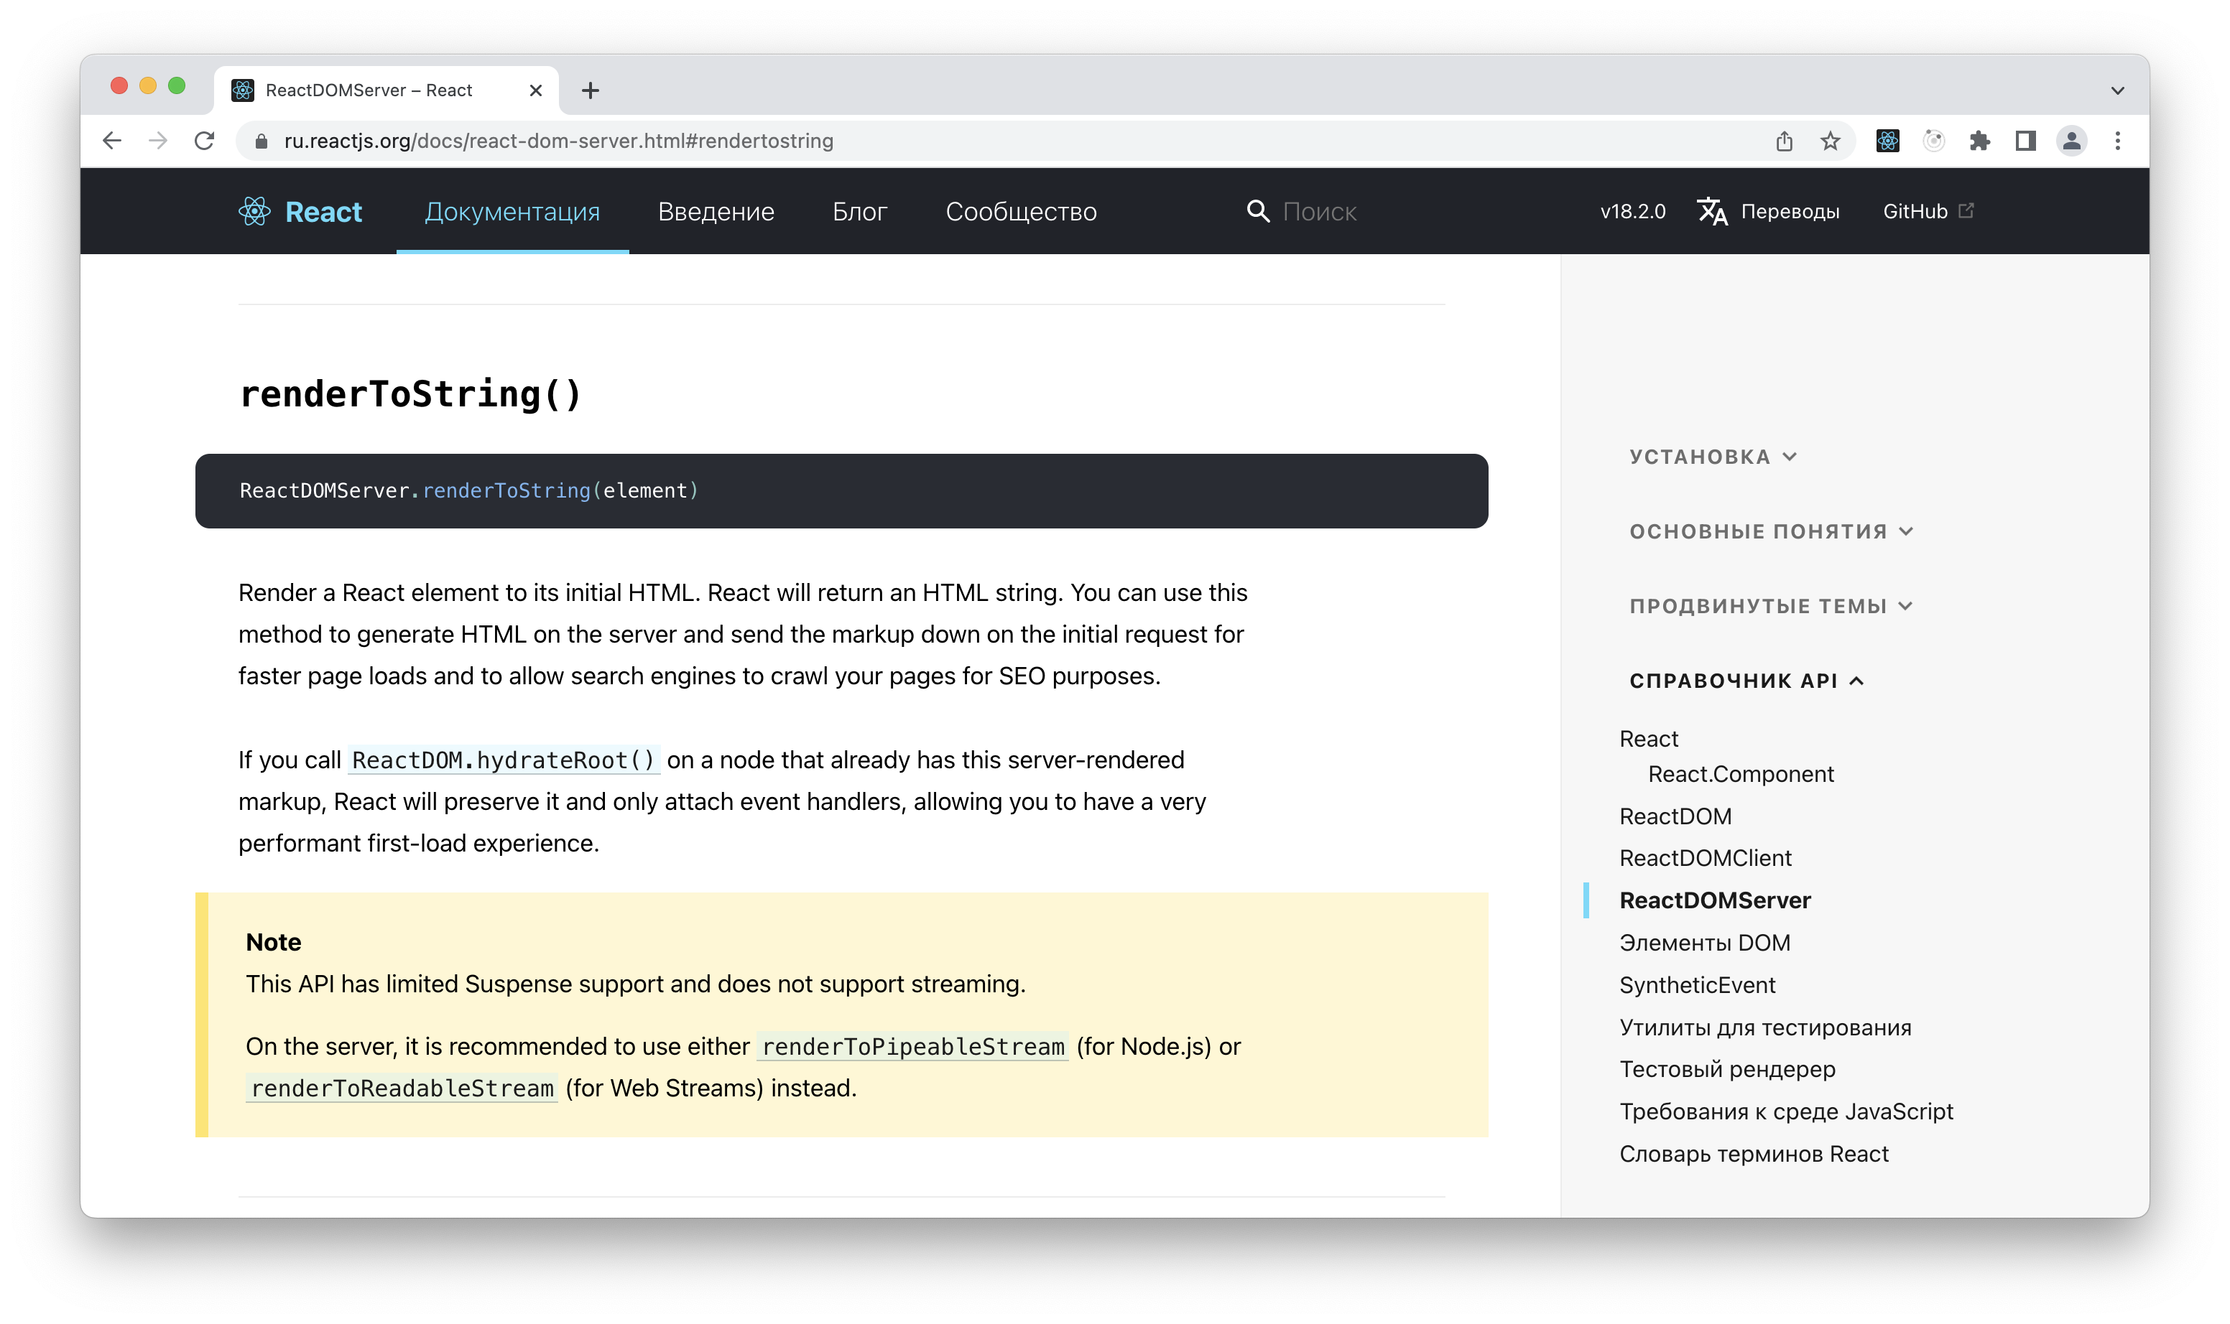
SSR в React

Slide 15
Вывод:

